Slide 1

23. Mittaajatapaaminen
Kuopiossa
9.-10.5.2017

Slide 2

23. Ilmanlaadun Mittaajatapaaminen
1. 1986 Tuusula
2. 199x Tampere
3. 1995 Helsinki, YTV
4. 199x Mikkeli, JPP
5. 1999 Kuopio
6. 2000 Lappeenranta
7. 2001 Pori
8. 2002 Jyväskylä
9. 2003 Vaasa
10. 2004 Varkaus
11. 2005 Tampere
12. 2006 Helsinki
13. 2007 Turku
14. 2008 Lahti
15. 2009 Kokkola
16. 2010 Imatra
17. 2011 Valkeakoski
18. 2012 Seinäjoki
19. 2013 Harjavalta
20. 2014 Helsinki
21. 2015 Rauma
22. 2016 Porvoo

Slide 3

Ohjelma 9.5.2017
Tiistai 9.5.2017
Puheenjohtaja Hanna Hannuniemi, Ilmansuojeluyhdistys
9:30 Ilmoittautuminen ja kahvi
10:00 Tilaisuuden avaus ja ohjelman esittely (Hanna Hannuniemi, Ilmansuojeluyhdistys)
10:05 Tervetuliaissanat (Erkki Pärjälä, Kuopion kaupunki)
10:15 Ministeriön ajankohtaiskatsaus (Tarja Lahtinen, Ympäristöministeriö)
10:45 Vertailulaboratorion kuulumiset (Jari Waldén, Ilmatieteen laitos)
- kaasujen vertailumittaus 2017
11:15 Hiukkasvertailumittausten tulokset ja kertoimien soveltaminen käytännössä (Jari Waldén, Ilmatieteen laitos)
12:00 Lounas ja laitenäyttelyyn tutustuminen
13:00 Ilmanlaadun uudet julkiset sivut ilmatieteenlaitos.fi –sivustolla (Antti Rumpunen, Ilmatieteen laitos)
13:30 Päivitetty Ilmanlaadun Mittausohje (Helena Saari ja Katriina Kyllönen, Ilmatieteen laitos)
13:45 Henkilösertifiointikoulutus ilmanlaadun mittaajille (Katriina Kyllönen, Ilmatieteen laitos)
14:00 Kahvi, laitenäyttely
14:30 Yaran Suomi Oy:n Siilinjärven tuotantolaitosten esittely (Hanna Luukkonen, Yara Suomi Oy)
15:00 Lähtö Yara Suomi Oy:n Siilinjärven tuotantolaitoksille
18:00 Sauna ja illallinen Koivumäen kartanossa (bussikuljetus)

Slide 4
Ohjelma 10.5.2017
Keskiviikko 10.5.2017
Puheenjohtaja Erkki Pärjälä, Kuopion kaupunki
9:00 Ajankohtaista Kuopion seudun ilmanlaadun seurannasta (Erkki Pärjälä, Kuopion kaupunki)
9:30 Ilmanlaatumittaajien käyttöliittymä metadatan syöttöön IL:n ilmanlaatutietokantaan, esittely ja käyttökoulutus (Kaisa Korpi ja Antti Rumpunen, Ilmatieteen laitos)
10:30 Kahvi, laitenäyttely
11:00 Yhteenveto vuoden 2015 EU-raportoinnista (Mika Vestenius, Ilmatieteen laitos)
11:30 Avoin keskustelu: ” Tulevaisuuden haasteita kuntamittaajille” (pohjustus Miikka Meretoja ja Erkki Pärjälä)
12:20 Päivien päätös
12:30 Lounas
14:30 Juna Helsingin suuntaan

Slide 5











Kiitämme tilaisuuden sponsoreita ja yhteistyökumppaneita

Slide 6
ISY:n tulevia tapahtumia
Ilmansuojelupäivät Lappeenrannassa 22.-23.8.2017
  → Ohjelmassa mm. ilman- ja ilmastonsuojelu arktisilla alueilla
Opintomatka Italiaan Veneton alueelle 14.-17.9.2017
  → Sitovat ilmoittautumiset viimeistään 30.5.2017
www.isy.fi,
www.facebook.com/Ilmansuojeluyhdistys/
Twitter: @ISY_Fi → #mittaajapäivät

Slide 7
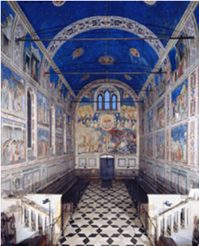
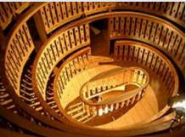

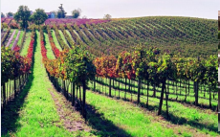
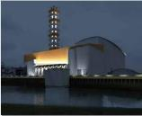


Opintomatka Italiaan 14.-17.9.
Lähde mukaan tutustumaan:
  Ilmanlaadun seuranta Veneton alueella (ARPAV)
  Vierailu Acegasapsamgan jätteenpolttolaitoksella
  Scrovegnin kappeli (Giotton maalaukset, suojattu ilmansaasteilta)
  Padovan yliopisto: Maailman 1. leikkaussali
  Miten ilmastonmuutos vaikuttaa viininviljelyyn?
  Kohteet: Mestre, Padova, Venetsia

